Slide 1


第十二章 大同教 Bahá'í Faith
大同教是诞生于十九世纪伊朗的一种独立宗教。其创立者被尊称为“巴哈欧拉”（意为“真主之荣耀”），故亦称巴哈教，而其信徒称为巴哈伊。
大同教教义的三个核心原则可简洁表述为：真神唯一，诸教一致，人类一家。
巴哈伊教的正式符号是九角星，即三个三角形相错40度叠加，表示三个合一。该符号和其中间文字代表“至尊者”，字面含义是“荣耀归于至尊者”。

Slide 2
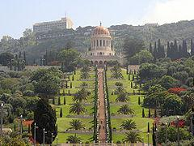
一、先驱者：巴布及其派教
大同教的先驱是巴布教派。
19世纪，伊朗处于卡扎尔王朝（1794—1925）统治之下，国势日衰。英国、俄国乘机以军事和经济手段入侵蚕食，广大民众所受压迫较前更甚。
一位原名赛义德·阿里·穆罕默德（Sayyid’ Ali Muhamman，1819—1850）的什叶派穆斯林，于1844年朝觐麦加期间，自称是真主把意旨传达于世人的“巴布”（Bab，意为“门户”），1847年进一步自称为“马赫迪”，即救世主，又并模仿《古兰经》，写成《默示录》，标志有别于伊斯兰教的巴布教派诞生。
巴布与十八位门徒（包括一位名叫塔荷蕾的女性门徒）游行各地传教，其教义中强调公平正义和平等共享的社会改革主张深得广大民众拥护。短短数年，其信徒已达十万人。
巴布教派的发展引起统治者疑惧和镇压。1847年巴布被捕入狱，1850年被处死。1848年—1852年，巴布的大批追随者遭杀戮或流放，后来成为巴哈教领袖的巴哈欧拉也是其中之一。
巴布自认为是一个无比伟大先知的卑微前驱，而后来巴哈伊将其尊为真神的伟大使者之一。巴哈伊为巴布修建的陵墓（位于海法），蔚为壮观，已列入世界文化遗产。

Slide 3
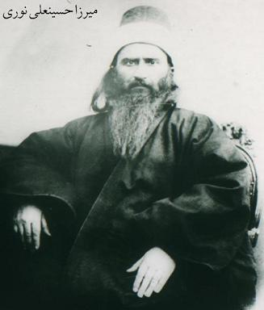
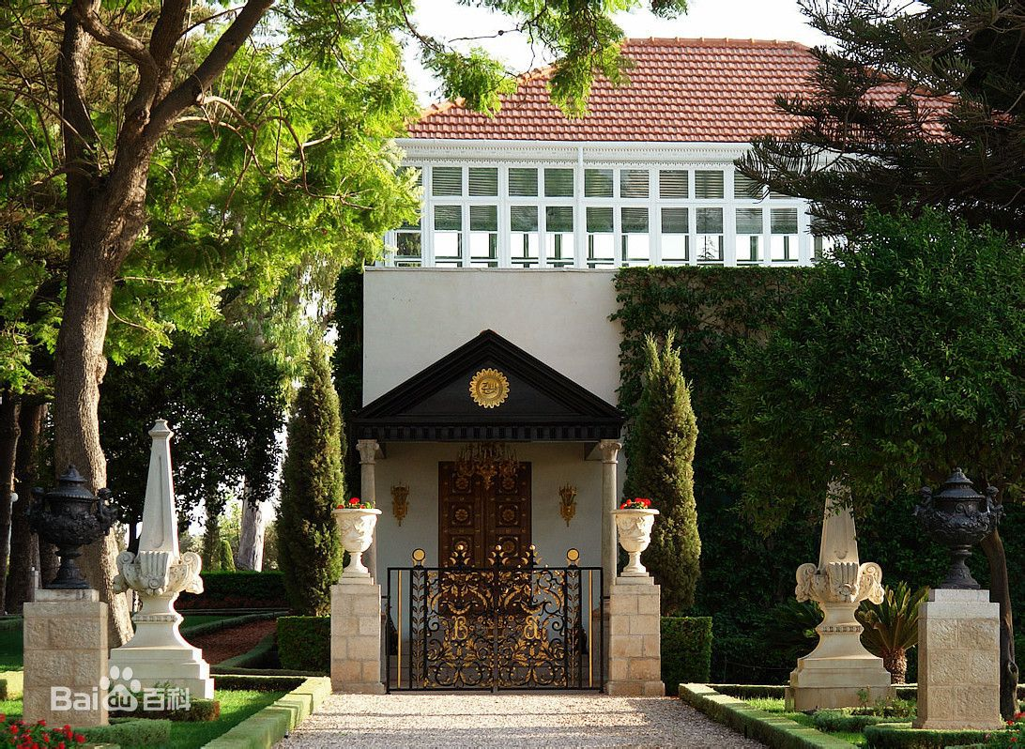
二、巴哈欧拉
大同教创立者原名为米尔扎·侯赛因·阿里（ Mírzá Ḥusayn-`Alí Nuri，1817—1892)，出生于德黑兰的一个官员家庭。少年时代享有富足生活，青年时代却成为巴布的忠实的追随者，从此命运发生剧变。
1850年巴布被当权者处死后，米尔扎·侯赛因·阿里也被逮捕，并被投入德黑兰的希雅查尔监狱，遭受四个月的折磨。从此监狱释放后，他开始四十多年流放和囚禁生涯，所到之处包括巴格达、伊斯坦布尔（原名君士坦丁堡）、埃迪尔诺（原名亚得里亚堡）、阿卡（原名阿克）等地。
1863年，他在巴格达向身边的追随者宣布：他就是巴布所预言必将出现的那位伟大圣使。从此他被信徒们尊称为巴哈欧拉(Bahaullah)，意为“真主的荣耀”。这标志着巴哈教的出现。
1892年，巴哈欧拉在阿卡（今属以色列）逝世，其遗体安葬居所的一个房间内。后来其墓地被巴哈伊修成“巴基花园”，是他们心中圣地之最。

Slide 4




三、圣著
巴哈欧拉在长期的流放和监禁过程中，启示了超过百卷圣著，内容包括形而上学、社会伦理、宗教律法等。其中一些圣著近年来已经译成中文。
《亚格达斯经》（或译为《至圣之书》）公认为巴哈欧拉最重要的著作，其容容是大同新世界的律法和机制。
《隐言经》包含了大同教核心伦理教义，其形式是睿智的格言集。
《笃信经》阐述了巴哈教有关真神、使者、人类本性、生命目的等命题的基本观观点。
《七谷经》是玄奥色彩最浓重的一部圣著，它以诗歌的语言描述了个人灵魂与造物主灵体相聚合的超自然现象。

Slide 5
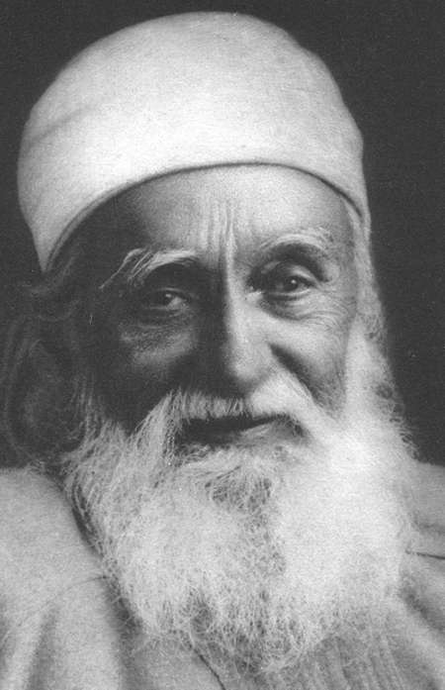
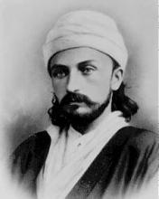
四、继承者
阿巴斯·阿芬第是巴哈欧拉的长子，曾长期伴陪遭流放的父亲，获得阿博都·巴哈 (Abdu‘l Baha，意为“巴哈之仆”)称号，并在巴哈欧拉逝世后继承其父宗教领袖身份。1908年土耳其青年党革命后，获得自由传教的权利。为整理巴哈欧拉的圣著和传播大同教做出了重大贡献。
守基·阿芬第（Shoghi Effendi）是阿博都·巴哈之孙，是大同教第三任领袖，也是阿博都·巴哈临终委任的第一任信仰“圣护者”。其主要贡献是：1.制定了将大同教推行于全球的规划；2.成立了指导各地巴哈伊的“巴哈伊世界中心”（Bahá‘í World Centre ）；3.整理并翻译了《巴哈伊文选》。
1957年守基·阿芬第去世后，巴哈伊的最高权威由领袖个人转化为由代表大会选举产生的“世界正义院”（1963年首届）。

Slide 6


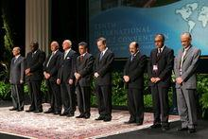
五、机构
“世界正义院”（Universal House of Justice）首次设立于1963年，是大同教的的最高管理机构，其九名成员由各国灵体会选举产生。世界正义院的选举每五年举行一次，年满21岁男女信徒具有同等的选举权和被选举权。
在大同教的各地方组织中，通常也会建立自治机构“灵体会”（Spiritual Assemblies）。其成员有九名，由全体巴哈伊选举产生。
大同教不设专职教士，自然也没有教阶制度。

Slide 7
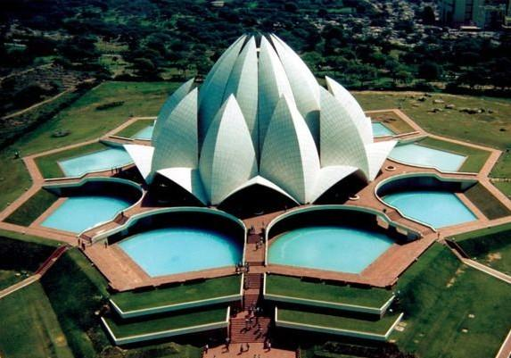
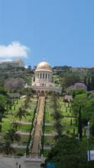
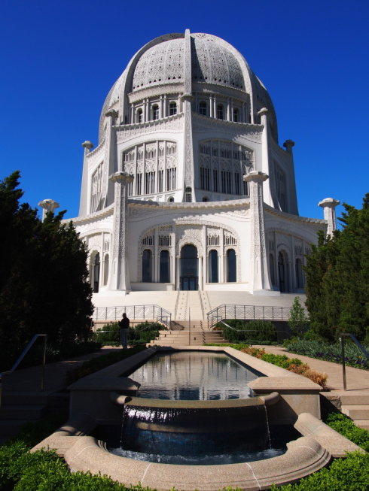
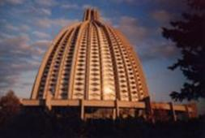
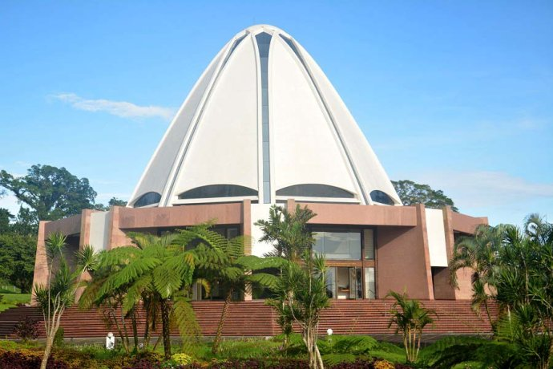
六、灵曦堂
大同教的礼拜堂（House of Worship）被中国巴哈伊称之为“灵曦堂”。
大同教没有广泛修建灵曦堂。各地巴哈伊的礼拜场所并不固定，或在信徒家中，或借用公共场所。
迄今为止，大同教在各大洲共建造了八个灵曦堂，分别位于以色列的海法、印度的新德里、乌干达的坎帕拉、德国的法兰克福、美国的威尔米特、大洋洲的萨摩亚、澳大利亚的悉尼、智利的圣地亚哥。
灵曦堂的建筑风格各异，但其外形均有九个棱角。堂内没有神像和祭坛，也不设布道台。

Slide 8

七、教义
据某学者总结，大同教的教义共十三条：1.全人类是一个整体； 2.巴哈教徒要独立地寻求真理，不受迷信和传统限制； 3.人类的所有宗教基本思想都是一致的； 4.一切有关宗教、种族、阶级、民族的偏见都应该受到谴责； 5.宗教和科学应该协调起来； 6.男女平等； 7.普及义务教育； 8.创造普及世界统一语言； 9.消灭极端贫困和财富集中； 10.成立世界最高法庭，解决国家之间纠纷； 11.劳动是一种信仰，消灭游手好闲和无所事事； 12.正义是人类社会和宗教的最高原则； 13.人类的最终目的是建立持久普遍的和平。
还有人总结，大同教的教义包含三个基本原则：真神唯一、诸教一致、人类一家。

Slide 9

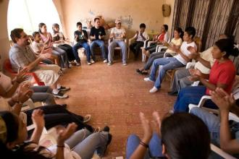
八、律法
大同教的律法来源于巴哈欧拉的《亚格达斯经》，其基本律条是：
1.年逾15岁的巴哈伊信徒必须每日背诵祷告文。这类祷告文有三种，每日可选其一。
2.禁止背后诽谤和议论他人。
3.每年阳历3月2日至20日的19天，成年、健康的巴哈伊信徒必须在日出到日落间禁食。
4.巴哈伊信徒不得饮酒或使用毒品，除非有医生处方。
5性关系仅限于夫妇之间，不许可同性恋行为。
6严格禁止赌博。
大同教还规定，上述律条若与信徒所在地世俗法律无冲突，就应当恪律条；若与当地法律相悖，则可加以变通。至于祷告方式、饮食禁忌等事项，信徒可以根据个人习惯和公序良俗自主决定。

Slide 10

九、婚姻伦理
根据大同教教义，婚姻是一个男子与一名女子的神圣结合，因此反对多妻制和同性恋。
大同教鼓励男女婚前了解，谴责已婚夫妻发生婚外情和离婚。
大同教认为，虽然父母不应为子女选择配偶，然而俩人决定结婚必须征得双方父母的同意。
男女之间种族和宗教差异不应成为婚姻障碍。
巴哈伊的婚礼很简单，其中唯一必不可少的仪式是，新人必须在两个证人面前宣读婚姻誓言：“我们将完全、彻底地服从神的旨意。”

Slide 11


十、历法
大同教有独特的历法。
此历法中一年有19个月，每个月有19天，岁末另有4—5天为节庆日。
每年元旦在西历的3月21日，原为波斯人的新年日。
每月的第一日为“灵宴日”，是巴哈伊的聚会日。
每年的第19月为巴哈伊的“斋月”。身体状况正常的巴哈伊在日出到日落时段应当禁食。

Slide 12
本章思考题、参考书和视频资料
思考题：
本章不列入考查范围。
参考书：
1.李绍白：《人类新曙光——巴哈伊信仰》，新纪元国际出版社，2001年。
2.蔡德贵：《当代新兴巴哈伊教研究》，人民出版社2002年。
视频资料：
暂缺。

